Slide 1

OZNAČENÍ MATERIÁLU: VY_32_INOVACE_53_F7
NÁZEV VZDĚLÁVACÍHO MATERIÁLU: Převody jednotek rychlosti
NÁZEV ŠKOLY: Základní škola a Mateřská škola, Hevlín, příspěvková organizace
CÍSLO PROJEKTU: CZ.1.07/1.4.00/21.2193
KLÍČOVÁ AKTIVITA: III/2
TÉMA HODINY: Výpočet a převod rychlosti
ROČNÍK: 7.
PŘEDMĚT: Fyzika
AUTOR MATERIÁLU: Miroslav Juračka

Slide 2

POPIS MATERIÁLU
DRUH UČEBNÍHO MATERIÁLU: prezentace v PowerPointu
MEZIPŘEDMĚTOVÉ VZTAHY: M
POPIS PRÁCE S MATERIÁLEM: Žáci sledují prezentaci s výkladem. Opíší si zadání pracovních listů a samostatně řeší převody rychlosti. Následně své výsledky kontrolují s výsledky uvedenými v prezentaci. Slovní úlohy navazují na výpočet rychlosti a její následný převod.
OČEKÁVANÝ VÝSTUP: Žáci pochopí převádění jednotek rychlosti m/s na km/h a obráceně
ZKUŠENOST S PILOTÁŽÍ: Žáci danou problematiku pochopili. Překvapila je dosažená rychlost v km/h Useina Bolta
ZDROJ: viz příloha

Slide 3
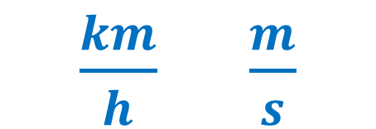
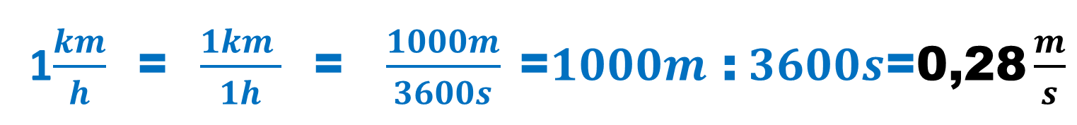
Převody jednotek rychlosti
na
1.Převod
(koeficient 0,28)
Pro tento převod budeme používat koeficient 0,28

Slide 4
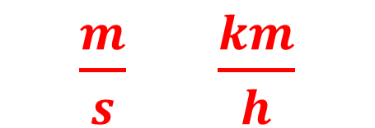

Převody jednotek rychlosti
na
2.Převod
(koeficient 3,6)
Pro tento převod budeme používat koeficient 3,6

Slide 5
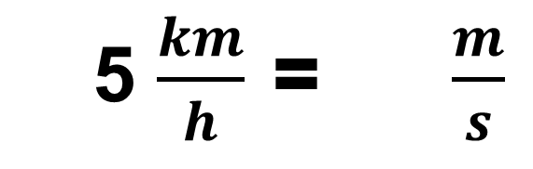
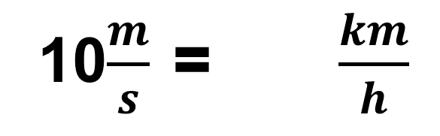
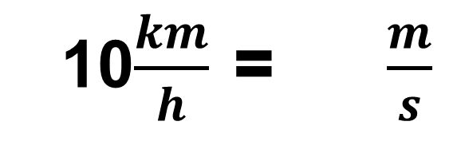
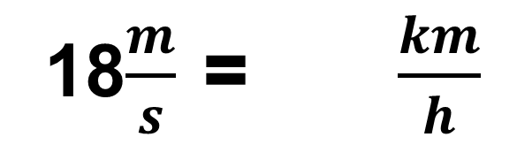
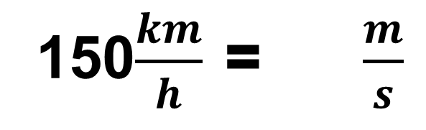
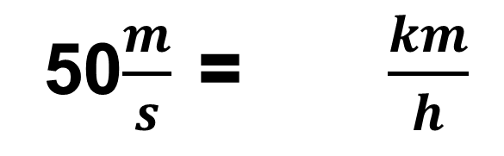
Pracovní list - úlohy
Převeď :

Slide 6
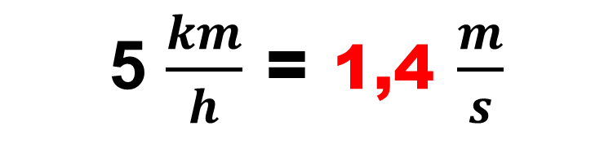
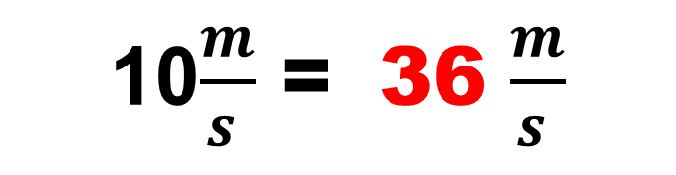
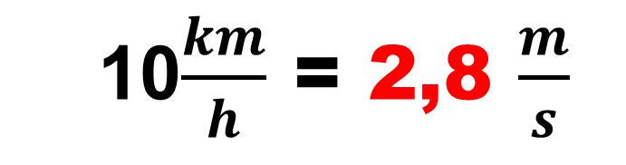
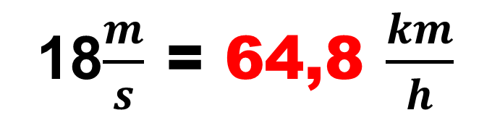
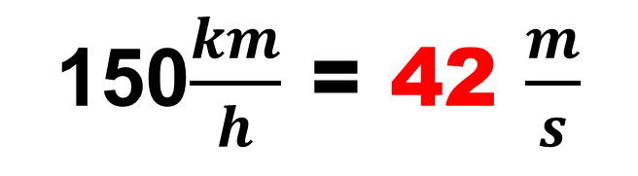
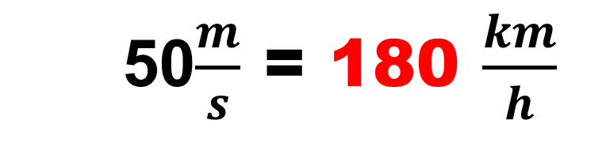
Pracovní list - výsledky
Převeď :

Slide 7
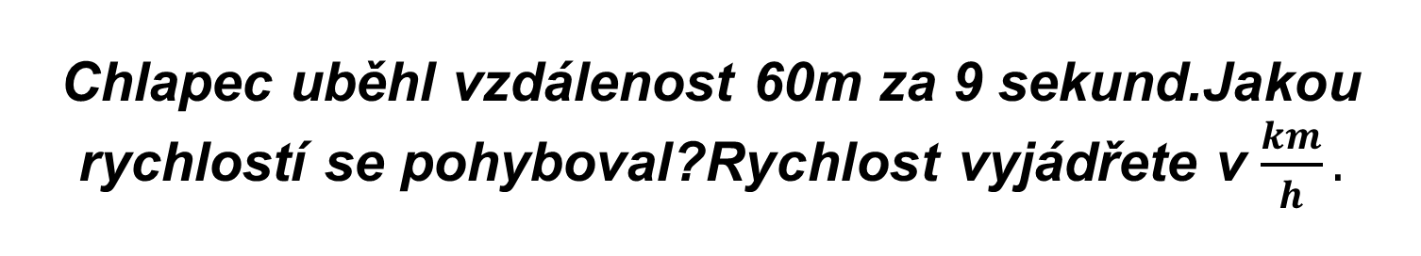
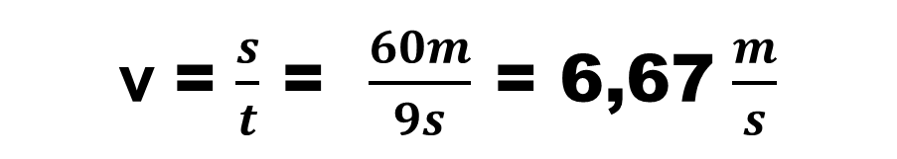
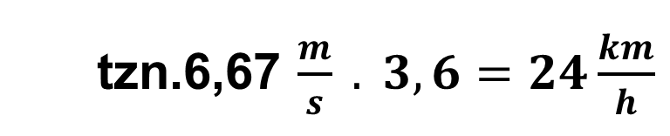
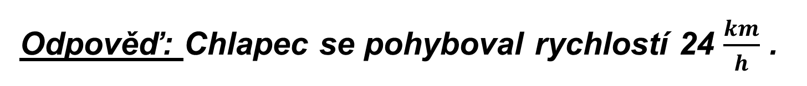
Slovní úloha 1
Postup výpočtu:
.
_
Převod. koeficient=3,6

Slide 8
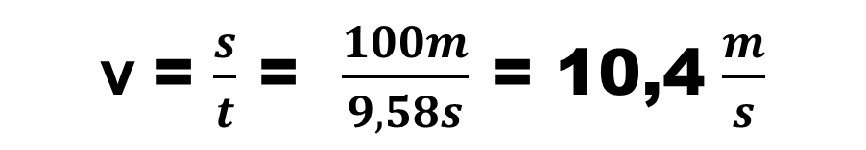
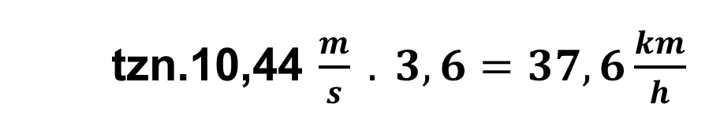
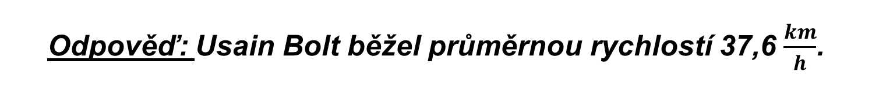
Slovní úloha 2
Sprinter Usein Bolt z Jamajky drží světový rekord v běhu na 100m za 9,58 s. Jakou průměrnou rychlostí běžel?
Postup výpočtu:
.
Převod.koeficient=3,6
.

Slide 9
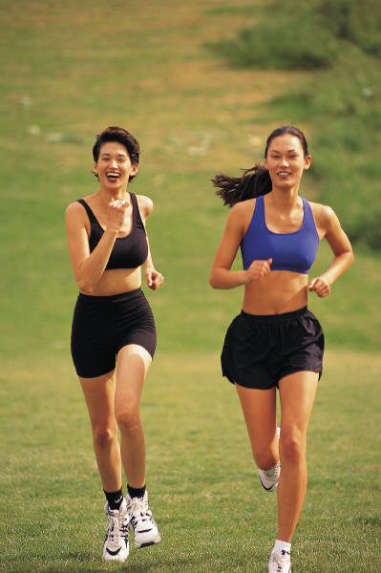
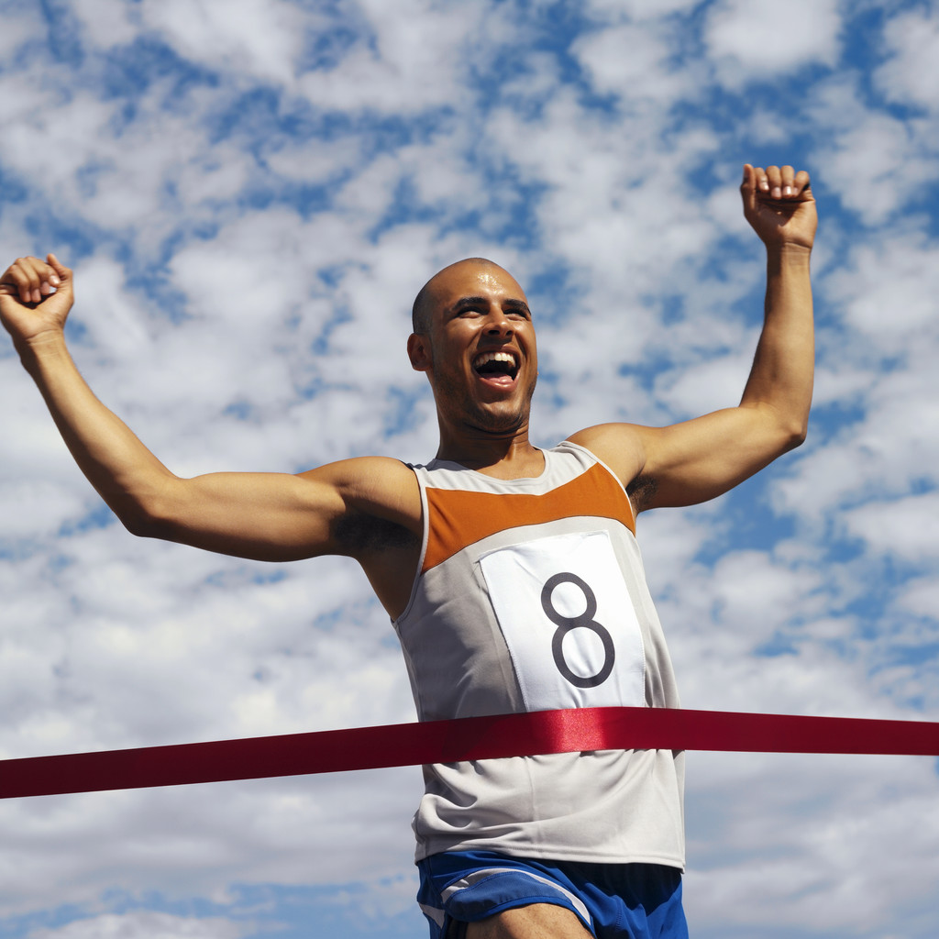

Slide 10
ZDROJE: obrázky – http: office microsoft.com

